Slide 1
第八章 指 针
8.1 指针的概念
8.2 指针变量和指针运算符
8.3 指针与一维数组
8.4 指针与字符串

Slide 2
变量的三要素
计算机的内存储器（内存）是存储变量的容器，存储器划分为一个个具有一定容量（1个字节）的存储单元，每个存储单元都有一个自己的编号，把这个编号称做该存储单元的地址（用十六进制数表示）。而单元的内部存储的是变量的值
变量的3要素：
（1）变量名
（2）存储变量的存储单元地址
（3）变量的值（变量的内容）
变量取值的过程为：
首先找到存储该变量的
存储单元地址，再由该
单元内取出变量的值。
内存数据区
…
存储Y的存储单元地址：0253FDD4
34 (变量Y的值)
变量Y
存储X的存储单元地址：0253FDD0
12 (变量X的值)
变量X
…

Slide 3
变量所占字节数
不同类型的变量，其取值的范围不同，在内存中存储时所占的字节数（内存单元个数）也不同。
对于不同的C语言环境，变量所占的字节数也不同，如在VC++6.0中：
int整型变量占4个字节
float实型占4个字节
char字符型占1个字节
一般计算机均采用“字节寻址法”，即把内存中的每个字节按顺序编号，而变量的地址即为最开头第一个字节的地址。
变量的地址指明了变量值存储的地方，是指向该变量的，因此把变量的地址又叫做变量的指针。

Slide 4
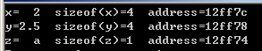
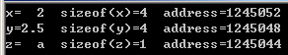
例8.1 定义不同类型的变量，显示变量的地址与所占字节数，观察它们之间的关联。
#include <stdio.h>
void main()
{ int x;
float y;
char z;
x=2;
y=2.5;
z='a';
printf("x=%3d,sizeof(x)=%d,address=%x\n",x,sizeof(x),&x);
printf("y=%3.1f,sizeof(y)=%d,address=%x\n",y,sizeof(y),&y);
printf("z=%3c, sizeof(z)=%d,address=%x\n",z,sizeof(z),&z);
}

Slide 5
变量地址示意图
地址的存储由高到低
内存数据区
…
12FF7f
变量x
x地址：12FF7c
12FF7b
变量y
y地址：12FF78
12FF77
12FF75
z地址：12FF74
变量z
…

Slide 6
8.2.1 指针变量
变量的存取方式分为两种：直接访问方式与间接访问方式。
按照变量地址存取变量值的方式称为“直接访问方式”。
假设有一个变量x，将变量x的地址存放在另一个变量Px中，通过变量Px找到变量x的地址，从而进行存取变量x值的方式称为“间接访问方式”。
把专门用于存储变量指针（地址）的变量称为指针变量。
变量Px
scanf(“%d”,&x)
x的地址
x地址
变量x
x地址
变量x
存取x
x的值
存取x
x的值

Slide 7
指针变量的定义
指针定义格式： 类型说明符 *指针变量名
例如，
int *ptr1; //定义一个指向整型变量的指针变量ptr1
char *ptr2; //定义一个指向字符型变量的指针变量ptr2
float *ptr3; //定义一个指向实型变量的指针变量ptr3
注意：
指针变量只能指向同一类型的变量。若指针变量的类型与所指向的变量的类型不同，编译时就会出错。

Slide 8
指针变量的位移量
指针变量的+1和-1，是指指针变量移动过，它所指向的某种类型变量所占的字节数。
例如， int x,*ptr1;
prt1=&x;
（1）指针ptr1指向x这个整型变量，若&x=100,ptr1=100
（2）此时若prt1=prt1+1，则prt1=104
注意：
指针变量只能指向同一类型的变量。若指针变量的类型与所指向的变量的类型不同，编译时就会出错。

Slide 9
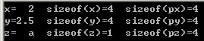
例8.2 显示变量所占字节数与指针变量所占字节数。
#include <stdio.h>
void main()
{ int x,*px;
float y,*py;
char z,*pz;
x=2;px=&x;
y=2.5;py=&y;
z='a';pz=&z;
printf("x=%3d sizeof(x)=%d sizeof(px)=%d \n",x,sizeof(x), sizeof(px));
printf("y=%3.1f sizeof(y)=%d sizeof(py)=%d \n",y,sizeof(y), sizeof(py));
printf("z=%3c sizeof(z)=%d sizeof(pz)=%d \n",z,sizeof(z), sizeof(pz));
}

Slide 10
8.2.2 指针运算符
取地址运算符&
格式： &变量名
例如，int x=5,*px;
px=&x;
//取x的地址赋给指针变量px
注意：指针变量未赋值时，可以是任意值，可能是某个变量的地址，也可能是系统某个数据的地址，因此是不能使用的，否则将造成意外错误。
变量Px
变量x
&x
5

Slide 11
8.2.2 指针运算符
*px取得是它所指向的变量x的值，所以y中的值是5
取内容运算符*
格式：*指针变量名
例如，int x=5,*px;
int y;
px=&x;
y=*px;
注意： *号后的指针变量必须是指向某一个具体的变量，否则取内容的话会出错。
int x,*p;
x=*p; /*出错*/
变量px
变量x
&x
5
*px
变量y
5

Slide 12
例8.3 指针运算符的应用。
运行结果为：
x= 2,*px= 2
y=2.5,*py=2.5
#include <stdio.h>
void main()
{ int x,*px;
float y,*py;
x=2;px=&x;
y=2.5;py=&y;
printf("x=%3d,*px=%3d\n",x,*px);
// *px 为取出px所指向的变量x的值
printf("y=%3.1f,*py=%3.1f\n",y,*py);}
*px
指针变量px
②
变量x
x的地址
①
x的值
注意：由于指针变量px指向变量x，x与*px等价，则*px可出现在x能出现的任何地方，即能参加x所具有的所有运算。

Slide 13
8.2.3 指针变量的运算
int x,*px=&x;相当于
int x,*px;
px=&x;
1．指针变量的赋值运算
（1）指针变量的初始化赋值。如：
int x,*px=&x;
（2）把一个变量的地址赋给一个指针变量。如：
int x,*px;
px=&x;
注意：
int x,*px;
char a,*pa;
px=&x;//正确
pa=&a; //正确
int x,*px;
char a,*pa;
px=&a;//错误pa=&x; //错误

Slide 14
8.2.3 指针变量的运算
1．指针变量的赋值运算
（3）把一个指针变量的值赋给另一个指针变量。如：
int x,*ptr1,*ptr2;
ptr1=&x；
ptr2=ptr1;
注意：ptr1,ptr2必须是指向相同数据类型的指针

Slide 15

例8.5 指针变量的赋值运算应用二
#include <stdio.h>
void main()
{ int x,*ptr1=&x,*ptr2;
x=2;
ptr2=ptr1;
*ptr2=5;
printf("x=%d,*ptr1=%d, &x=%x,ptr1=%x \n",
x,*ptr1,&x,ptr1);
printf("x=%d,*ptr2=%d, &x=%x,ptr2=%x \n",
x,*ptr2, &x,ptr2);
}

Slide 16
2．指针变量的加减运算
指针变量可以进行自增（++）、自减（--）、加上一个整数（+或+=）、减去一个整数（-或-=）以及减去另一个指针的简单运算。
指针变量的加减运算是对于指针变量内所存储的地址进行的运算。执行加减运算时，是对各指针变量所指向变量的类型在内存所占的字节数来进行处理的。
对于int整形变量 对于字符型变量
若：px=1000 若：px=1000
px+1=1000+1*4=1004 px+1=1000+1*1=1001
px+2=1000+2*4=1008 px+2=1000+2*1=1002

Slide 17
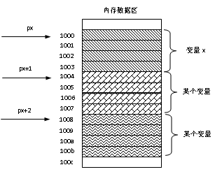
2．指针变量的加减运算
（1）指针变量加减一个整型数（int）（示意图）

Slide 18
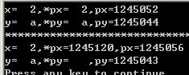
相差为4
【例8.6】指针变量的加减运算，显示地址用的是无符号十进制数。
#include <stdio.h>
void main()
{ int x,*px; char y,*py;
x=2;px=&x; y=‘a’;py=&y;
printf("x=%3d,*px=%3d,px=%u\n",x,*px,px);
printf("y=%3c,*py=%3.c,py=%u\n",y,*py,py);
printf("******************************\n");
px++; py--; /*注意此时px，py已不指向x和y了*/
printf("x=%3d,*px=%3d,px=%u\n",x,*px,px);
printf("y=%3c,*py=%3.c,py=%u\n",y,*py,py);
}
相差为1

Slide 19
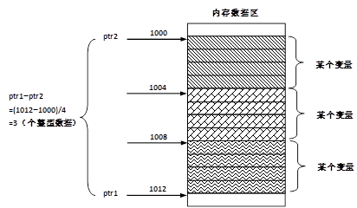
2．指针变量的加减运算
（2）两个指针变量相减（示意图），其结果为相差的变量个数

Slide 20
3．指针变量的使用
指针运算符*和&优先级相同，运算方向为从右向左。
如，若“int x,*px=&x;”，则存在以下关系：
&*px → &(*px) → &(x) → &x
*&x → *(&x) → *(px) → *px → x
++*px → ++(*px) → ++x
(*px)++ → x++
*px++ → *(px++) /*先取*px的内容，然后px+1 */
*++px → *(++px) /*先使px+1，然后取*px的内容 */

Slide 21

【例8.9】在3个数值中找出最大值和最小值。
#include<stdio.h>
void main()
{int a,b,c,*pmax, *pmin;
scanf("%d %d %d", &a,&b,&c);
if(a>b)
{ pmax=&a; pmin=&b;}
else
{ pmax=&b; pmin=&a;}
if(c>*pmax) pmax=&c;
if(c<*pmin) pmin=&c;
printf("a=%d, b=%d,c=%d \n",a,b,c);
printf("max=%d, min=%d\n", *pmax, *pmin);
}
为什么用指针解题？
因为用指针要比用变量名称快

Slide 22

8.2.4 指针变量作为函数参数
指针变量作为函数的形式参数，可以直接改变实参的值，相当于可以有多个“返回”值。
例8.10 利用函数的返回值使实参的值扩大10倍，形参为非指针。
#include<stdio.h>
int s1(int p1)
{ p1=10*p1;
return p1;
}
void main()
{int a, b;
scanf("%d %d", &a, &b);
printf("a=%d,b=%d\n", a, b);
a=s1(a);
b=s1(b);
printf("10*a=%d,10*b=%d\n", a,b);
}

Slide 23
例8.11 利用指针作参数传递使实参的值扩大10倍。
#include<stdio.h>
void s1(int *p1,int *p2)
{ *p1=10**p1;
*p2=10**p2;
}
void main()
{int a, b;
scanf("%d %d", &a, &b);
printf("a=%d,b=%d\n", a, b);
s1(&a,&b);
printf("10*a=%d,10*b=%d\n", a,b);
}

Slide 24
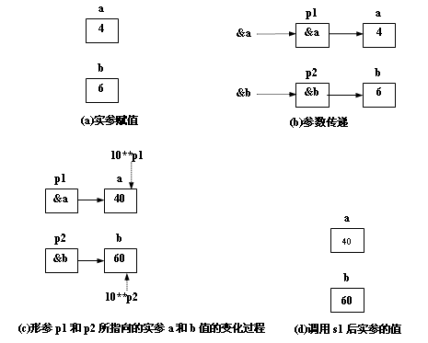
参数的传递及参数的变化过程图

Slide 25

利用普通变量作为函数的参数，来解决“将a和b两个数进行交换”的问题
#include<stdio.h>
void swap(int p1, int p2)
{int t;
t=p1; p1=p2; p2=t; }
void main()
{int a, b;
scanf("%d %d", &a, &b);
printf("a=%d,b=%d\n", a, b);
swap(a,b);
printf("a=%d,b=%d\n", a, b);}

Slide 26
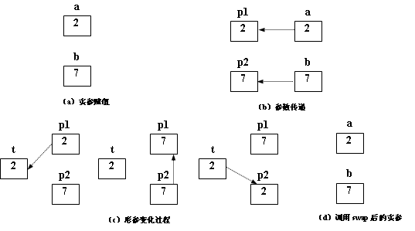
void swap(int p1, int p2) swap(a,b); { t=p1; p1=p2; p2=t;}

Slide 27

利用指针变量作为函数的参数，来解决“将a和b两个数进行交换”的问题
#include<stdio.h>
void swap(int *p1, int *p2)
{int t;
t=*p1; *p1=*p2; *p2=t; }
void main()
{int a, b;
scanf("%d %d", &a, &b);
printf("a=%d,b=%d\n", a, b);
swap(&a,&b);
printf("a=%d,b=%d\n", a, b); }

Slide 28
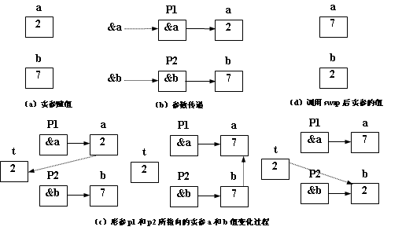
void swap(int *p1, int *p2) swap(&a,&b); { t=*p1; *p1=*p2; *p2=t;}

Slide 29
8.3 指针与一维数组
引用数组元素的数组名法
数组在内存中占用一定长度的内存块，数组名就代表了数组的首地址，可以把数组名看作一个常量指针，它代表的就是数组中下标为0的元素地址。
编译时数组的操作要转化为指针表示，即数组名加上数组元素的下标，就是该元素的地址。
表8-1 数组名的操作与数组元素的等价关系
二者等价的关系 | 二者等价的关系
&a[0] a | a[0] *a
&a[1] a+1 | a[1] *(a+1)
&a[2] a+2 | a[2] *(a+2)

Slide 30
8.3.2 指向数组元素的指针
所谓数组元素的指针就是数组元素的地址。因为数组中的数组元素是普通变量，所以指向数组元素的指针变量就是普通指针变量。例如，
int a[6],*p；
p=a /* 把数组a的首地址赋给p，即p 指向a[0] /*
可以通过指针变化p+1、p+2、p+3、p+4、p+5，访问a[1]、a[2]、a[3]、a[4] 、a[5]元素。

Slide 31
引用数组元素的例子
p为指针变量，本身可以直接累加，而a为指针常量，只能通过加常量，实现输出数组元素的值。
C语言采用方法(2)处理数组，由于每次都要计算元素地址，费时较多；
方法（1）用指针处理，不用每次重新计算地址，按次序自加移动是比较快的，可以大大提高效率。
（1）通过指针引用
#include<stdio.h>
void main()
{int a[6]={1,3,5,7,9,11};
int *p,i;
printf("\n");
for(p=a,i=0;p<a+6;p++,i++)
printf("a[%d]=%d\n", i,*p);
}
（2）通过常量指针引用
#include<stdio.h>
void main()
{int a[6]={1,3,5,7,9,11};
int i;
printf("\n");
for(i=0;i<6;i++)
printf("a[%d]=%d\n", i,*(a+i));
}

Slide 32
8.3.3 数组名作为函数参数
数组名代表数组的首地址，是个常量指针，因此数组名也可以作为函数的参数进行传递。
数组作为函数参数的几种情况：
实 参 | 形 参
数组名 | 数组名
数组名 | 指向数组的指针变量
指向数组的指针变量 | 指向数组的指针变量
指向数组的指针变量 | 数组名

Slide 33
8.3.3 数组名作为函数参数
【例8.16】在一维数组a中，要求将数组的第一个元素与最后一个元素交换，第二个元素与倒数第二个元素交换，依此类推。
数组中各元素的交换实质上是找下标之间的规律。例如，解决的方法为，首先找出数组下标的中间值，若数组有n个元素，则中间值为n/2，然后通过循环语句，利用某个中间变量，将数组的元素交换。

Slide 34
【例8.16】数组名作为函数参数，解决元素的交换问题
思考题：若a[0]与a[9]， a[2]与 a[7] ，a[4]与 a[5]交换如何解决？
#include<stdio.h>
void swap(int x[],int n)
{int i,t;
for(i=0;i<n/2;i++)
{ t=x[i];
x[i]=x[n-i-1];
x[n-i-1]=t;}
}
void main()
{int a[10]={1,3,5,7,9,2,4,6,8,10};
int i;
swap(a,10);
printf("\n");
for(i=0;i<10;i++)
printf("a[%d]=%d ", i,*(a+i));
}
运行结果为：
a[0]=10 a[1]=8 a[2]=6 a[3]=4 a[4]=2
a[5]=9 a[6]=7 a[7]=5 a[8]=3 a[9]=1

Slide 35
【例8.17】已知一个一维数组x[11]中有10个数，求出其中前n个数的和并放入x[10]中。其中n由键盘输入。
#include<stdio.h>
void sum(int *q,int k)
{int i,s=0;
int *t; t=q;
for(i=0;i<k;i++,q++) s+=*q; *(t+10)=s; }
运行结果为：
5↙
x[10]=15
void main()
{int x[11]={1,2,3,4,5,6,7,8,9,10};
int i,n;
printf("please input n=?(n<10)\n");
scanf("%d",&n);
sum(x,n);
printf("x[10]=%d ",x[10]);}

Slide 36
【例8.18】已知一个一维数组x[10]中有10个数，求出第m个数到第n个数的和。其中m、n由键盘输入。
#include<stdio.h>
int sum(int *q,int k).
{int i,s=0;
for(i=0;i<k;i++,q++)
s+=*q;
return s;}
void main()
{int x[10]={1,2,3,4,5,6,7,8,9,10};
int ss,m,n,*p;
printf("please input m and n (m<n<10):\n");
scanf("%d,%d",&m,&n);
p=x+m-1;
ss=sum(p,n-m+1);
printf("%d\n",ss);
第m个元素的地址为x+m-1
第m个到第n个元素的个数
图8-15 例8.18示意图

Slide 37

8.4 指针与字符串
字符串可以看成是字符数组，因此可以像用指针处理数组一样处理字符串。
【例8.19】用字符数组操作。
#include<stdio.h>
void main()
{char str[]="A red bag";
printf("%s\n",str);}

Slide 38
8.4 指针与字符串
字符串可以看成是字符数组，因此可以像用指针处理数组一样处理字符串。
【例8.20】用指针操作。
#include<stdio.h>
void main()
{char *str1="A red bag";
printf("%s\n",str1);}

Slide 39
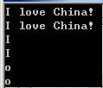
8.4.1 指向字符串的指针变量
对字符串中字符的存取可以用下标法、字符数组名法，也可以用指针方法。
【例8.21】比较三种方法输出。
#include<stdio.h>
void main()
{ char *string="I love China!";
char str[]="I love China!";
printf("%s\n", string); /*输出整个字符串—指针法*/
printf("%s\n", str); /*输出整个字符串—数组名法*/
printf("%c\n", string[0]); /*输出单个字符—下标法*/
printf("%c\n", str[0]); /*输出单个字符—下标法*/
printf("%c\n", *(string+3)); /*输出单个字符—指针法*/
printf("%c\n", *(str+3)); /*输出单个字符—数组名法*/
}

Slide 40
8.4.1 指向字符串的指针变量
*s1++=*s2++；
等价于
*s1=*s2；
s1++；
s2++；
【例8.22】用指针法来实现将字符串b复制到字符串a的后边。
#include<stdio.h>
void main()
{char a[15]="I love ",b[10]="China!";
char *s1,*s2;
for(s1=a;*s1!='\0';s1++);
/*①在字符数组a中查找结束符'\0'的地址*/
for(s2=b;*s2!='\0';) /*将字符串b连接到字符串a的后边*/
*s1++=*s2++;
/*②将字符串b的元素依次赋给字符数组a中对应的位置*/
*s1='\0'; /*③加字符串结束符*/
printf("%s\n",a);
}

Slide 41
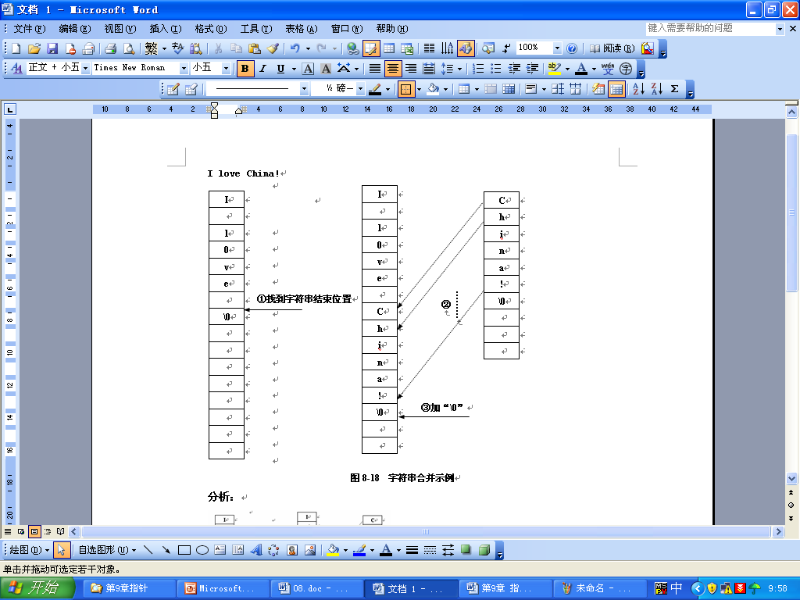
【例8.22】字符串合并示例

Slide 42
8.4.2 字符串指针作为函数参数
【例8.23】用字符数组名作为函数的参数来实现字符串的复制
#include<stdio.h>
void copy1(char s1[],char s2[])
{ int i;
for(i=0;s1[i]!='\0';i++)
s2[i]=s1[i]; /*通过i值的变化，实现字符串的复制*/
s2[i]='\0'; /*添加字符串结束标志*/
}
void main()
{char a[20]="I love China!",b[20]="daliang in China!";
copy1(a,b);
printf("%s----%s\n",a,b);
}

Slide 43
【例8.24】用指针法来实现字符串的比较
#include "stdio.h"
strcmp(char *sp1,char *sp2)
{ while(*sp1==*sp2) //依次比较sp1和sp2所指字符
{if(*sp1=='\0') return 0;
sp1++;sp2++; }
return *sp1-*sp2; } //返回sp1和sp2所指字符的差值
main()
{int k; char *str1="nineteen"; char *str2="ninety";
k=strcmp(str1,str2);
if(k==0) printf("str1==str2");
else if(k>0)printf("str1>str2");
else printf("str1<str2");
}

Slide 44
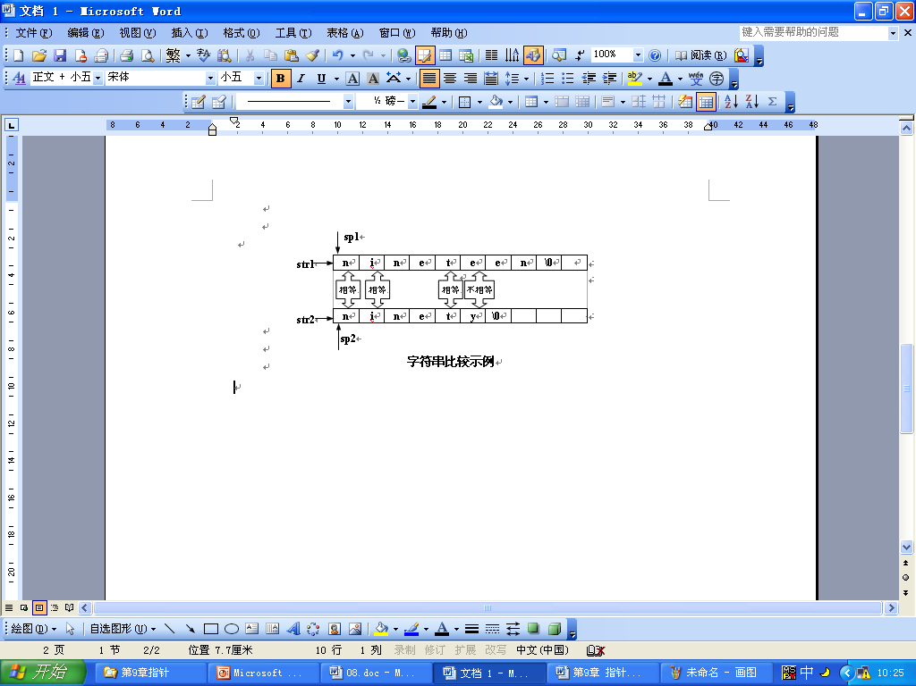
【例8.24】用指针法来实现字符串的比较

Slide 45
执行语句*ptr2=5前后对比图
int x,*ptr1=&x,*ptr2;
x=2; ptr2=ptr1; *ptr2=5;
变量ptr1
变量ptr1
*ptr1=2
*ptr1=5
&x
&x
*ptr2=5
x的地址
2
变量x
x的地址
5
变量x
&x
&x
*ptr2=2
*ptr2=5
变量ptr2
变量ptr2

